Slide 1
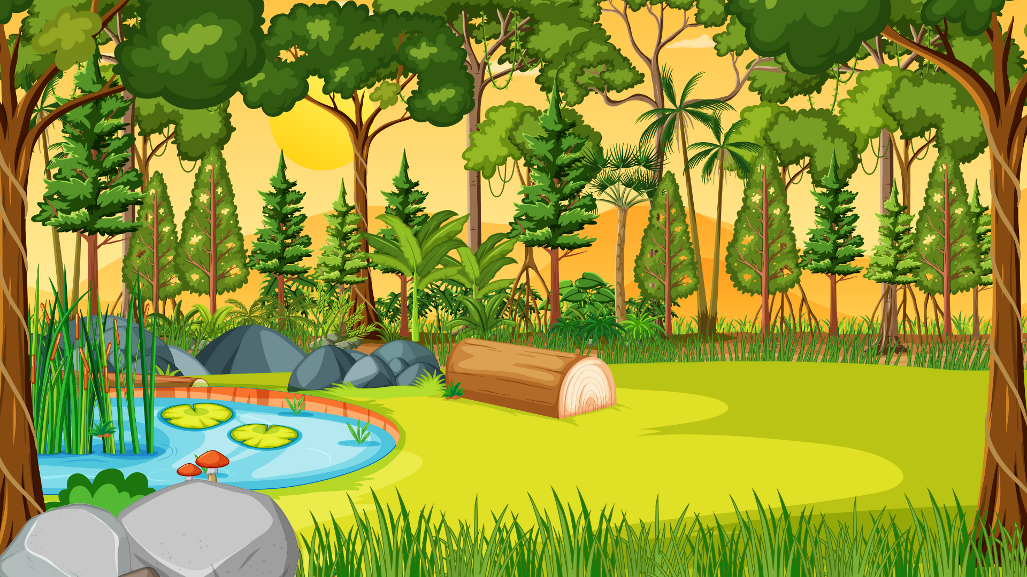


Slide 2
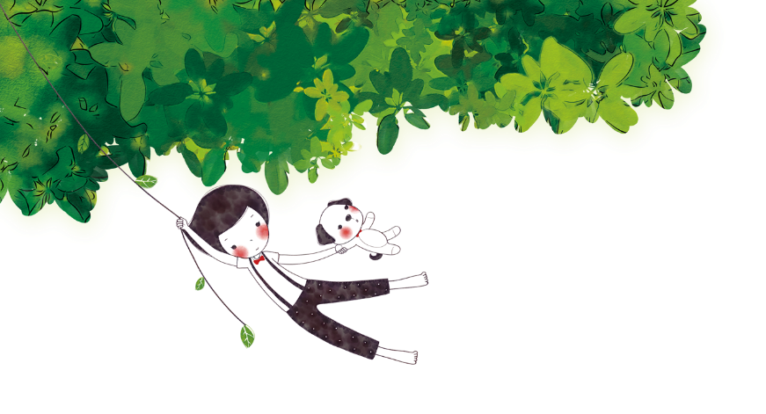













1
2
3
4
5
6
Notes:
Kích vào chậu hoa để đến slide câu hỏi

Slide 3
Câu 1: Đi chân trần, cắm dây ở quạt vào ổ điện khi dây điện bị hở sẽ gây nguy hiểm gì?
Đi chân trần, cắm dây ở quạt vào ổ điện khi dây điện bị hở sẽ dễ bị điện giật.
Notes:
Kích vào mặt trời để quay về slide trò chơi

Slide 4
Câu 2: Đứng trên sàn nhà ướt để sấy tóc dễ gây ra nguy hiểm gì?
Đứng trên sàn nhà ướt để sấy tóc dễ bị điện giật.
Notes:
Kích vào mặt trời để quay về slide trò chơi

Slide 5
Câu 3: Sử dụng điện thoại khi đang cắm sạc điện dễ gây ra nguy hiểm gì?
Sử dụng điện thoại khi đang cắm sạc điện dễ gây ra chập điện, nổ điện thoại.
Notes:
Kích vào mặt trời để quay về slide trò chơi

Slide 6
Câu 4: Thay bóng đèn bàn học khi vẫn cắm điện dễ gây ra nguy hiểm gì?
Thay bóng đèn bàn học khi vẫn cắm điện dễ bị điện giật.
Notes:
Kích vào mặt trời để quay về slide trò chơi

Slide 7
Câu 5: Thuyền buồm sử dụng năng lượng nào để di chuyển?
Thuyền buồm sử dụng sức gió để di chuyển.
Notes:
Kích vào mặt trời để quay về slide trò chơi

Slide 8
Câu 6: Nguồn năng lượng nào đã giúp bè gỗ trôi được trên sông?
Năng lượng nước chảy giúp bè gỗ trôi được trên sông.
Notes:
Kích vào mặt trời để quay về slide trò chơi

